Slide 1
Chapter 12. 구조체
Part 03. C 언어 심화 학습

Slide 2
구조체란?
구조체 연산자
구조체 인자
구조체 메모리 구조
공용체
열거체
[실전예제] 인구 조사 프로그램 완성하기

Slide 3
구조체와 구조체 변수의 개념을 이해하고 정의할 수 있다.
구조체 연산자의 종류를 살펴본다.
구조체 매개변수와 구조체 포인터 매개변수의 쓰임을 살펴본다.
구조체의 크기와 패딩의 개념을 살펴본다.
열거체의 개념을 이해하고 정의할 수 있다.

Slide 4
01
구조체란?

Slide 5
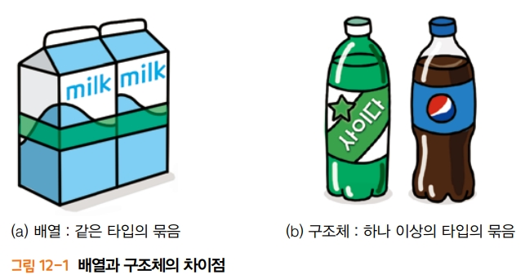
01. 구조체란?
구조체의 개념
    구조체
      하나 이상의 타입의 객체를 일렬로 모은 집합 타임
    구조체 객체
      구조체를 정의하여 생성된 타입으로 정의된 객체

Slide 6
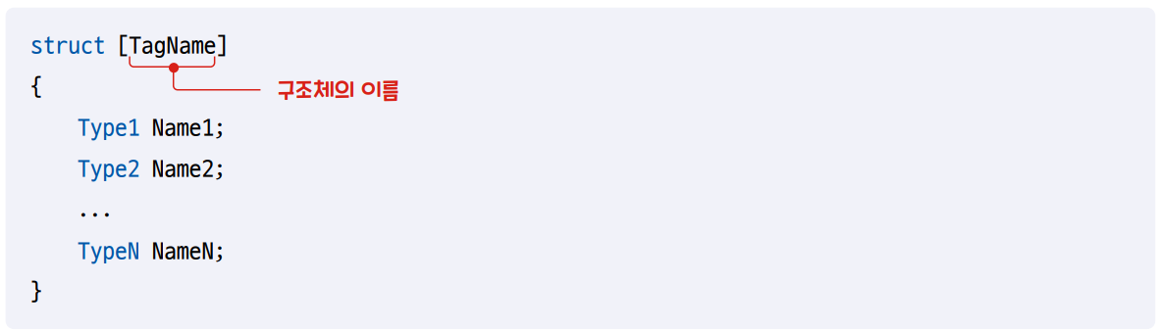
01. 구조체란?
구조체의 정의
    정의 형식
      TagName : 구조체의 태그 이름(구조체 이름)을 나타냄
      Type : 구조체 멤버(구조체를 구성하는 객체 하나)의 타입
      Name : 구조체 멤버의 이름

Slide 7

01. 구조체란?
구조체 변수의 정의
    태그 미사용 구조체 변수 정의
[코드 12-1] 구조체 변수 정의1 - 태그와 typedef 미사용
01 02 03 04 05 06 07 08 09 10 11 12 | #include <stdio.h> int main( ) { struct { int m; } s; s.m = 3; printf("s.m: %d", s.m); }

Slide 8
01. 구조체란?
구조체 변수의 정의
    태그 사용 구조체 변수 정의
[코드 12-2] 구조체 변수 정의2 – 태그 사용
01 02 03 04 05 06 07 08 09 10 11 12 13 14 | #include <stdio.h> struct STag { int m; }; int main( ) { struct STag s; s.m = 3; printf("s.m: %d", s.m); }

Slide 9
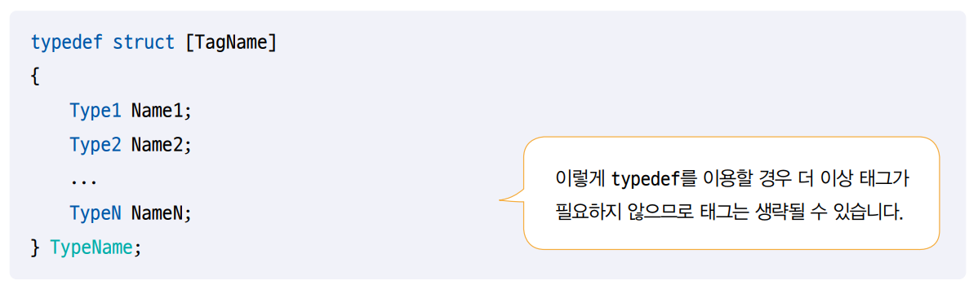
01. 구조체란?
구조체 변수의 정의
    typedef 구조체 변수 정의
      typedef를 이용하여 구조체 타입에 별칭을 재정의함

Slide 10

01. 구조체란?
구조체 변수의 정의
    typedef 구조체 변수 정의
[코드 12-3] 구조체 변수 정의3-typedef 사용
01 02 03 04 05 06 07 08 09 10 11 12 13 14 15 16 17 | #include <stdio.h> typedef struct STag { int m; } SType; int main( ) { struct STag s1; s1.m = 1; SType s2; s2.m = 2; printf("s1.m: %d, s2.m: %d", s1.m, s2.m); }

Slide 11
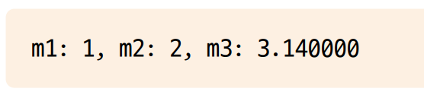
01. 구조체란?
구조체 변수의 초기화
    구조체 변수도 정의할 때 중괄호 초기값을 이용하여 초기화할 수 있음
[코드 12-4] 구조체 변수의 초기화
01 02 03 04 05 06 07 08 09 10 11 12 13 14 15 16 | #include <stdio.h> typedef struct { int m1; int m2; double m3; } SType; int main( ) { SType s = { 1, 2, 3.14 }; printf("m1: %d, m2: %d, m3: %f", s.m1, s.m2, s.m3); //s = { 1, 2, 3.14 }; //오류 }

Slide 12
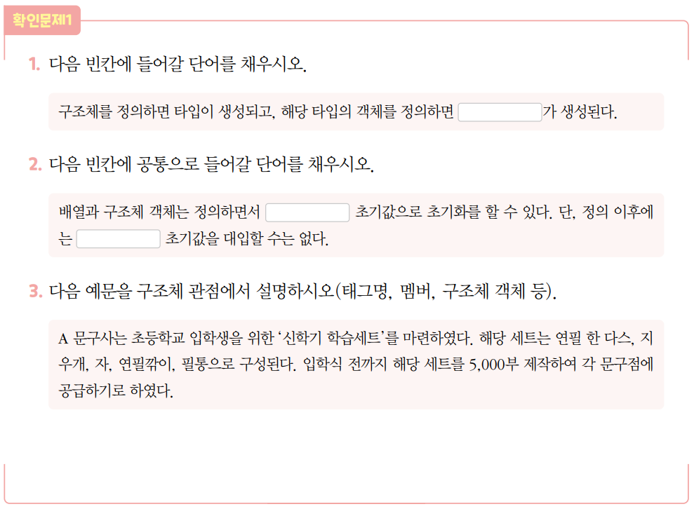
01. 구조체란?

Slide 13
01. 구조체란?
LAB 12-1
인구 조사 프로그램 만들기1
인구 조사 프로그램을 만들어봅시다. 뒤에 이어서 나올 [LAB]에서 필요한 기능을 차근차근 추가합니다. 최종 코드는 이번 장 마지막의 실전예제]에서 확인할 수 있습니다. 먼저 개인의 정보(이름, 성별, 나이, 소득)를 나타내는 구조체 PersonInfo를 정의해봅시다.

Slide 14
01. 구조체란?
LAB 12-1
정답
01 02 03 04 05 06 07 | typedef struct { char gender; // 1:남성, 2:여성 char name[9]; // 한글 4자까지 가능함 int age; int salary; } PersonInfo;

Slide 15
02
구조체 연산자

Slide 16
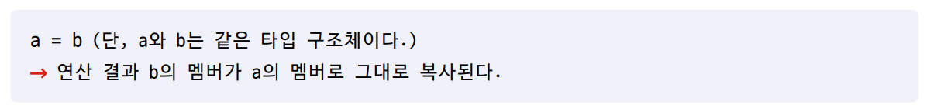
02. 구조체 연산자
대입 연산자
    대입 연산자의 사용
      구조체 객체가 피연산자인 경우 유일하게 사용할 수 있는 연산자
      피연산자인 두 구조체 객체는 서로 타입이 동일해야 함

Slide 17
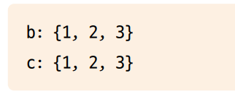
02. 구조체 연산자
대입 연산자
[코드 12-5] 구조체 변수의 대입 및 초기화
01 02 03 04 05 06 07 08 09 10 11 12 13 14 15 16 17 18 | #include <stdio.h> typedef struct { int m; int arr[2]; } SType; int main( ) { SType a = { 1, {2, 3} }; SType b = a; SType c; c = a; printf("b: {%d, %d, %d}\r\n", b.m, b.arr[0], b.arr[1]); printf("c: {%d, %d, %d}", c.m, c.arr[0], c.arr[1]); }

Slide 18
02. 구조체 연산자
대입 연산자
[코드 12-6] 대입 연산자와 배열, 구조체 객체
01 02 03 04 05 06 07 08 09 10 11 12 13 14 | #include <stdio.h> typedef struct { int m[2]; } SArray; int main( ) { int arr1[2] = { 1, 2 }; //int arr2[2] = arr1; //오류 int arr3[2]; //arr3 = arr1; //오류

Slide 19
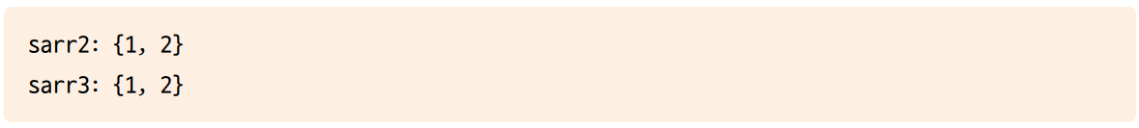
02. 구조체 연산자
대입 연산자
15 16 17 18 19 20 21 22 | SArray sarr1 = { { 1, 2 } }; SArray sarr2 = sarr1; // 문제 없음 SArray sarr3; sarr3 = sarr1; // 문제 없음 printf("sarr2: {%d, %d}\r\n", sarr2.m[0], sarr2.m[1]); printf("sarr3: {%d, %d}", sarr3.m[0], sarr3.m[1]); }

Slide 20
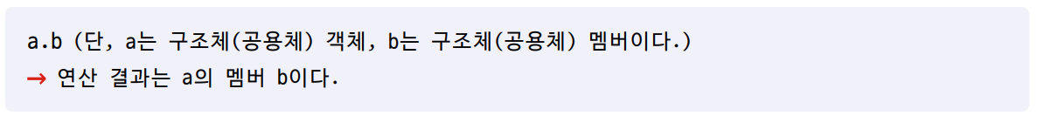
02. 구조체 연산자
직접 멤버 연산자
    직접 멤버 연산자의 사용
      구조체를 위한 연산자로 구조체(공용체)의 멤버에 접근하기 위하여 사용

Slide 21
02. 구조체 연산자
직접 멤버 연산자
    직접 멤버 연산자의 사용
[코드 12-7] 직접 멤버(.) 연산자
01 02 03 04 05 06 07 08 09 10 11 12 13 14 15 16 17 | #include <stdio.h> typedef struct { int m; int arr[2]; } SType; int main( ) { SType s; s.m = 1; s.arr[0] = 2; s.arr[1] = 3; printf("s: {%d, %d, %d}", s.m, s.arr[0], s.arr[1]); }

Slide 22
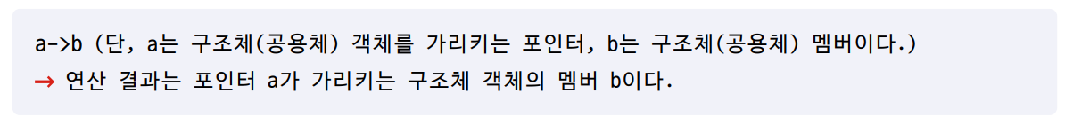
02. 구조체 연산자
간접 멤버 연산자
    간접 멤버 연산자의 사용
      포인터를 위한 연산자
      구조체 객체를 가리키는 포인터에 간접 연산을 적용한 결과는 구조체 객체가 됨

Slide 23
02. 구조체 연산자
간접 멤버 연산자
    간접 멤버 연산자의 사용
[코드 12-8] 간접 멤버(->) 연산자
01 02 03 04 05 06 07 08 09 10 11 12 13 | #include <stdio.h> typedef struct { int m; char* str1; char* str2; } SType; int main( ) { SType s; SType pS = &s; | 14 15 16 17 18 19 20 | pS->m = 2021; pS->str1 = "난생처음"; (*pS).str2 = "C 프로그래밍"; printf("%d %s %s", s.m, s.str1, s.str2); }

Slide 24
02. 구조체 연산자
사용 불가 연산자
    구조체 객체에서 사용할 수 없는 연산자
      구조체 객체는 대입 연산자를 제외한 산술, 비교, 논리, 비트 연산자의 피연산자가 될 수 없음

Slide 25
02. 구조체 연산자
사용 불가 연산자
[코드 12-9] 구조체 사용 불가 연산자
01 02 03 04 05 06 07 08 09 10 11 12 13 14 15 16 17 18 | typedef struct { char* str; int m; } SType; int main( ) { SType a, b; a % 2; ++a; a++; a > b; a < 1; a == b; a != 1; }
오류

Slide 26
02. 구조체 연산자
사용 불가 연산자
하나 더 알기
조건식으로서 배열, 포인터, 구조체 객체
  구조체 객체만이 조건식으로 사용될 수 없음
[코드 12-9] 구조체 사용 불가 연산자
01 02 03 04 05 06 07 08 09 10 11 12 13 14 15 | typedef struct { int m; } SType; int main( ) { int* p; int arr[2]; SType s; if(p) {} // 문제 없음 if(arr) {} // 문제 없음 if(s) {} }

Slide 27
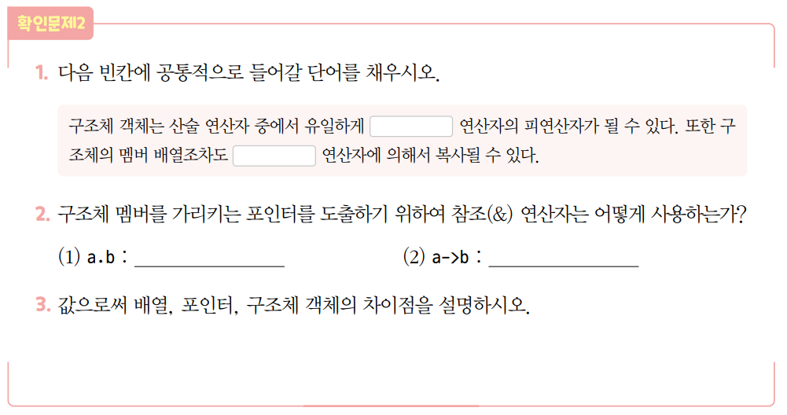
02. 구조체 연산자

Slide 28
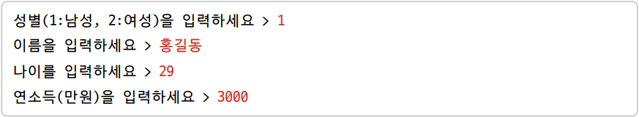

02. 구조체 연산자
LAB 12-2
인구 조사 프로그램 만들기2
[LAB 12-1]에서 만든 개인 정보 구조체(PersonInfo)를 동적 메모리에서 할당받은 후 입력받은 정보를 채우는 프로그램을 작성해봅시다.

Slide 29
02. 구조체 연산자
LAB 12-2
정답
01 02 03 04 05 06 07 08 09 10 11 12 13 14 15 16 17 18 | #define _CRT_SECURE_NO_WARNINGS #include <stdio.h> #include <malloc.h> typedef struct { char gender; // 1:남성, 2:여성 char name[9]; // 한글 4자까지 int age; int salary; } PersonInfo; int main( ) { PersonInfo* p = malloc(sizeof(PersonInfo)); printf("성별(1:남성, 2:여성)을 입력하세요 > "); scanf("%c", &p->gender);

Slide 30
02. 포인터와 함수
LAB 12-2
정답
19 20 21 22 23 24 25 26 27 28 | printf("이름을 입력하세요 > "); scanf("%s", p->name); printf("나이를 입력하세요 > "); scanf("%d", &p->age); printf("연소득(만원)을 입력하세요 > "); scanf("%d", &p->salary); }

Slide 31
03
구조체 인자

Slide 32
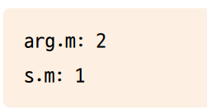
03. 구조체 인자
구조체 매개변수
    구조체가 함수의 인자로 사용될 경우 값 전달 방식으로 동작함
[코드 12-11] 구조체 매개변수
01 02 03 04 05 06 07 08 09 10 11 12 13 | #include <stdio.h> typedef struct { int m; } SType; void func(SType arg) { arg.m = 2; printf("arg.m: %d\r\n", arg.m); } | 14 15 16 17 18 19 20 | int main( ) { SType s; s.m = 1; func(s); printf("s.m: %d", s.m); }

Slide 33
03. 구조체 인자
구조체 포인터 매개변수
    C 프로그래밍에서는 가능하면 구조체 포인터 매개변수를 사용함
      구조체 포인터 매개변수를 사용하면 참조 전달 방식과 비슷한 효과를 냄
      값 전달 방식으로 인한 성능과 효율성 저하를 방지함
      [코드 12-12] : [코드 12-11]를 매개변수를 이용하여 수정

Slide 34
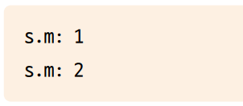
03. 구조체 인자
구조체 포인터 매개변수
[코드 12-12] 구조체 포인터 전달
01 02 03 04 05 06 07 08 09 10 11 12 13 14 15 16 17 18 19 20 | #include <stdio.h> typedef struct { int m; } SType; void func(SType* arg) { arg->m = 2; } int main() { SType s; s.m = 1; printf("s.m: %d\r\n", s.m); func(&s); printf("s.m: %d", s.m); }

Slide 35
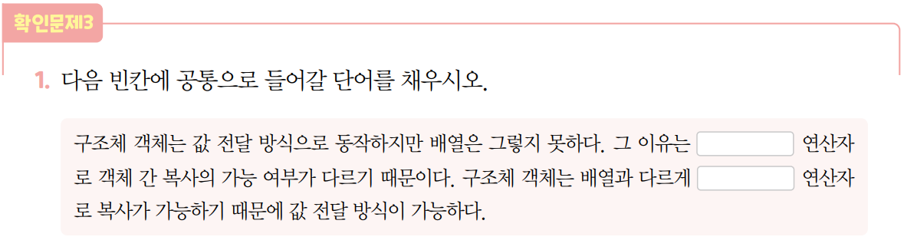
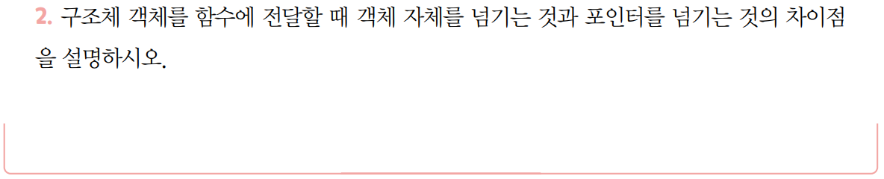
03. 구조체 인자

Slide 36
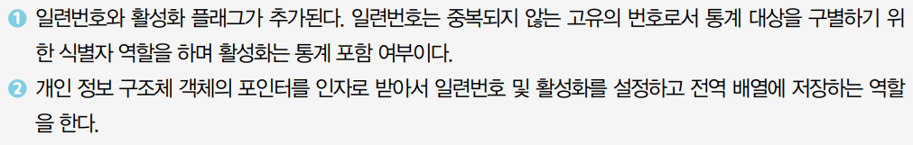
03. 구조체 인자
LAB 12-3
인구 조사 프로그램 만들기3
[LAB 12-2]에서 만든 인구 조사 프로그램에 기능을 추가해봅시다. 먼저 구조체에 일련번호 및 활성/비활성 여부 멤버를 새로 추가합니다. 그리고 입력받은 개인 정보 구조체 객체를 등록하는 함수를 정의하고 함수는 구조체 객체에 일련번호를 부여하고 활성 여부를 설정한 후에 전역 배열에 객체를 가리키는 포인터를 저장해봅시다.

Slide 37
03. 구조체 인자
LAB 11-3
정답
01 02 03 04 05 06 07 08 09 10 11 12 13 14 15 1617 18 | #define _CRT_SECURE_NO_WARNINGS #include <stdio.h> #include <malloc.h> typedef struct { int serial; // 일련번호 char enabled; // 활성화 char gender; // 1:남성, 2:여성 char name[9]; // 한글 4자까지 가능함 int age; int salary; } PersonInfo; int g_Index; int g_Serial; PersonInfo* g_Arr[1024];

Slide 38
03. 구조체 인자
LAB 11-3
정답
19 20 21 22 23 24 25 26 27 28 29 | void Register(PersonInfo* pPerson) { pPerson->serial = g_Serial++; pPerson->enabled = 1; g_Arr[g_Index++] = pPerson; } int main( ) { // ... [LAB 12-2]의 내용 생략 ... }

Slide 39
04
구조체 메모리 구조

Slide 40
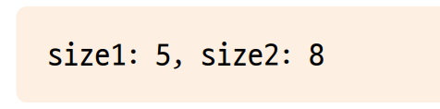
04. 구조체 메모리 구조
구조체의 크기
    구조체의 크기를 구하는 연산자 : sizeof(구조체) / sizeof(구조체 객체)
[코드 12-11] 구조체 매개변수
01 02 03 04 05 06 07 08 09 10 11 12 13 14 15 | #include <stdio.h> typedef struct { char c; int i; } SType; int main() { int size1 = sizeof(char) + sizeof(int); int size2 = sizeof(SType); printf("size1: %d, size2: %d", size1, size2); }
옳지 않은 방법

Slide 41
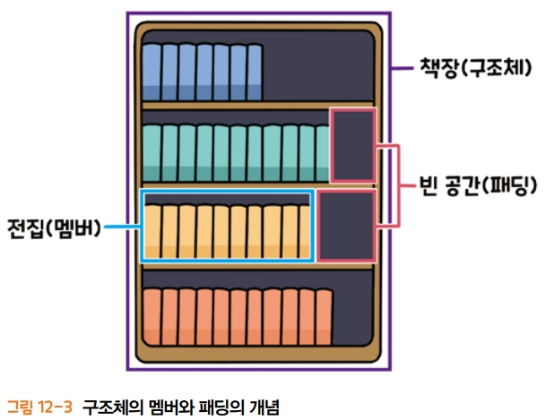
04. 구조체 메모리 구조
패딩의 개념
    패딩
      어떤 데이터도 저장되지 않는 미사용 공간
      메모리 영역을 해석할 때 읽거나 쓰지 않는 부분

Slide 42
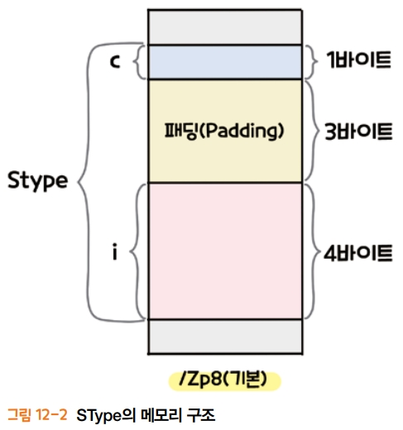
04. 구조체 메모리 구조
패딩의 개념
    구조체의 메모리 구조
      /Zp8(기본) : 패딩 방법 중의 하나, 컴파일러가 기본으로 선택한 최적의 상호 절충 지점

Slide 43
04. 구조체 메모리 구조
패딩의 개념
하나 더 알기
배열과 구조체의 차이점-패딩
  구조체는 멤버들이 일렬로만 모인 것이기 때문에 순서대로 나열은 되지만 각 멤버 사이에 빈틈(패딩)이 추가될 수 있음
  즉 요소의 크기와 요소의 개수를 곱해서 배열의 크기를 구할 수 있지만 구조체는 그렇게 할 수 없음

Slide 44
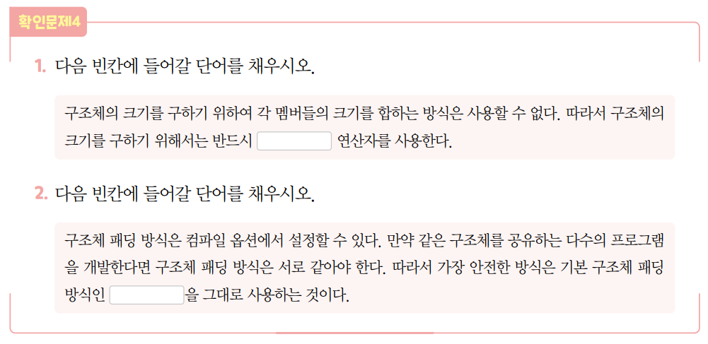
04. 구조체 메모리 구조

Slide 45
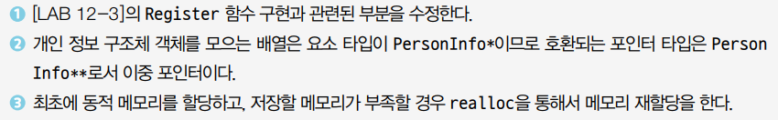
04. 구조체 메모리 구조
LAB 12-4
인구 조사 프로그램 만들기4
[LAB 12-3]에서 구현한 인구 조사 프로그램은 전역 배열을 사용합니다. 하지만 조사할 수 있는 인구수는 가변적이므로 동적 메모리를 사용하도록 수정해봅시다.
최초 메모리 크기는 4명 기준이며, 메모리 부족 시 4명씩 증가하도록 구현합니다.

Slide 46
03. 구조체 인자
LAB 12-4
정답
01 02 03 04 05 06 07 08 09 10 11 12 13 14 15 16 17 18 19 | #define _CRT_SECURE_NO_WARNINGS #include <stdio.h> #include <malloc.h> typedef struct { int serial; // 일련번호 char enabled; // 활성화 char gender; // 1:남성, 2:여성 char name[9]; // 한글 4자까지 가능함 int age; int salary; } PersonInfo; PersonInfo** g_pPI; int g_PIIndex; int g_PISize = 4; int g_Serial;

Slide 47
03. 구조체 인자
LAB 12-4
정답
20 21 22 23 24 25 26 27 28 29 30 31 32 33 34 35 36 37 38 39 | void Register(PersonInfo* pPerson) { if(!g_pPI) g_pPI = malloc(sizeof(PersonInfo*) * g_PISize); pPerson->serial = g_Serial++; pPerson->enabled = 1; if(g_PIIndex > g_PISize) { g_PISize += 4; g_pPI = realloc(g_pPI, sizeof(PersonInfo*) * g_PISize); } g_pPI[g_PIIndex++] = pPerson; } int main( ) { // ... [LAB 12-2]의 내용 생략 ... }

Slide 48
05
공용체

Slide 49
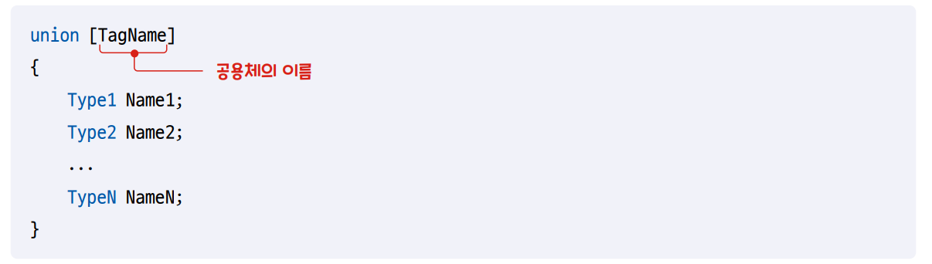
05. 공용체
공용체의 개념과 정의
    공용체의 개념
      모든 멤버들이 같은 메모리 영역을 공유하는 특별한 형태의 구조체

Slide 50

05. 공용체
공용체의 개념과 정의
[코드 12-14] 공용체
01 02 03 04 05 06 07 08 09 10 11 12 13 14 15 16 | #include <stdio.h> typedef union { int a; int b; int c; } UType; int main() { UType u; u.a = 7; printf("u.a: %d, u.b: %d, u.c: %d", u.a, u.b, u.c); }

Slide 51
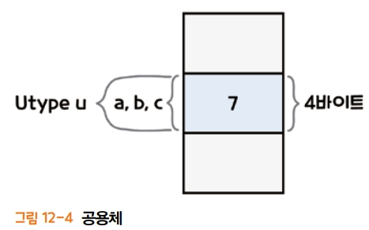
05. 공용체
공용체의 개념과 정의
    공용체 객체 u의 메모리 구조

Slide 52

05. 공용체
공용체의 크기
    공유한 메모리 영역의 크기가 바로 공용체의 크기임
[코드 12-15] 공용체의 크기
01 02 03 04 05 06 07 08 09 10 11 12 13 14 15 | #include <stdio.h> typedef union { long long a; int b; } UType; int main() { UType u; u.a = 7; printf("u.a: %d, u.b: %d", u.a, u.b); }

Slide 53
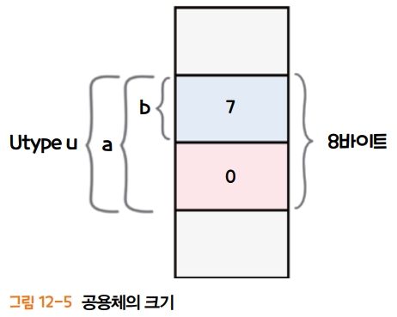
05. 공용체
공용체의 크기
    두 멤버가 메모리 영역을 공유하기 위해서는 멤버 a의 영역이 멤버 b의 영역을 포함하는 구조가 되어야 함

Slide 54
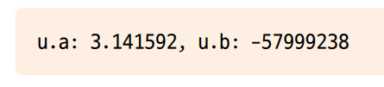
05. 공용체
공용체의 크기
[코드 12-16] 공용체의 정수 멤버, 실수 멤버
01 02 03 04 05 06 07 08 09 10 11 12 13 14 15 | #include <stdio.h> typedef union { double a; int b; } UType; int main() { UType u; u.a = 3.141592; printf("u.a: %d, u.b: %d", u.a, u.b); }

Slide 55
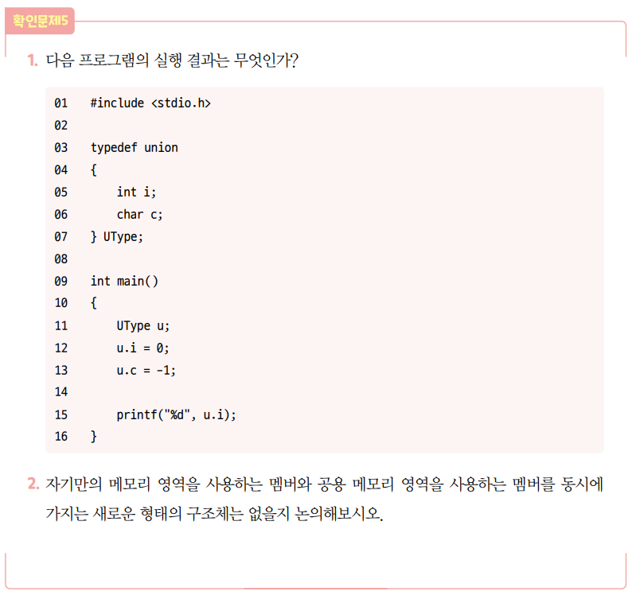
05. 공용체
공용체의 크기

Slide 56
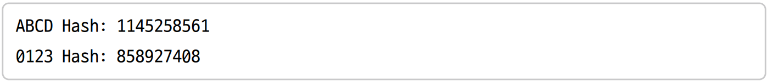
05. 공용체
LAB 12-5
해시값 구하기
해시 함수는 임의의 길이인 데이터를 고정된 길이의 데이터(해시값)로 매핑하는 함수입니다. 4글자의 아스키코드 문자열을 받아서 int 해시값을 도출하는 해시 함수를 만들어봅시다.

Slide 57
03. 구조체 인자
LAB 12-5
정답
01 02 03 04 05 06 07 08 09 10 11 12 13 14 15 16 17 18 | typedef union { char str[5]; int hash; } HType; int GetHash(const char* str) { HType h; for(int i = 0; i < 4; i++) { h.str[i] = str[i]; } h.str[4] = '\0'; return h.hash; }

Slide 58
03. 구조체 인자
LAB 12-5
정답
19 20 21 22 23 24 25 | #include <stdio.h> int main( ) { printf("%s Hash: %d\r\n", "ABCD", GetHash("ABCD")); printf("%s Hash: %d", "0123", GetHash("0123")); }

Slide 59
06
열거체

Slide 60
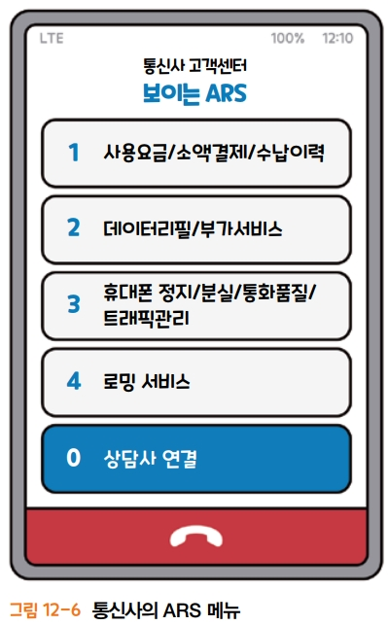
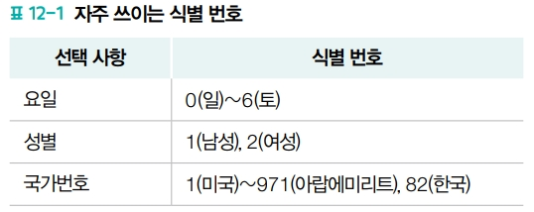
06. 열거체
열거체의 개념
    식별 번호
      프로그래밍에서 미리 정의된 선택 사항 중 하나를 고르는 경우 보통 식별 번호를 매칭하여 처리함

Slide 61
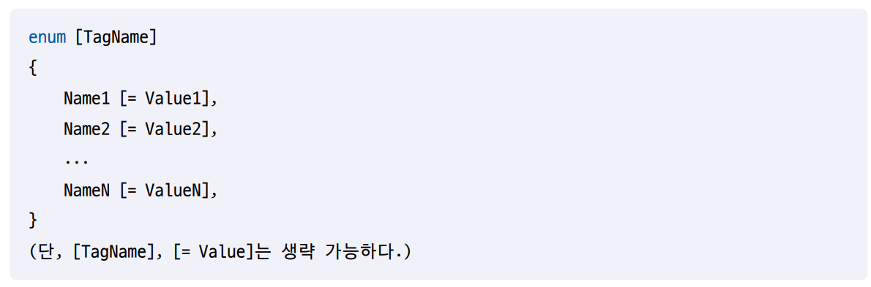
06. 열거체
열거체의 정의
    열거체의 정의 형식
      TagName : 구조체나 공용체의 태그와 같은 역할
      Name [=Value] : 선택 사항을 나타내기 위한 열거 이름에 부여되는 식별 번호

Slide 62
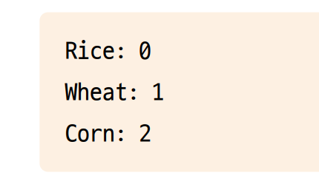
06. 열거체
열거체의 정의
[코드 12-17] 태그 사용 열거체
01 02 03 04 05 06 07 08 09 10 11 12 13 14 15 | #include <stdio.h> enum CROPS // 작물 { Rice, // 쌀 Wheat, // 밀 Corn // 옥수수 }; int main() { printf("Rice: %d\r\n", Rice); printf("Wheat: %d\r\n", Wheat); printf("Corn: %d", Corn); }

Slide 63

06. 열거체
열거체의 변수의 정의
    코드의 명확성을 높이기 위해 열거체 변수를 사용함
[코드 12-18] 열거체 변수
01 02 03 04 05 06 07 08 09 10 11 12 13 14 15 16 | #include <stdio.h> enum CROPS // 작물 { Rice, // 쌀 Wheat, // 밀 Corn // 옥수수 }; int main() { enum CROPS c1 = Rice; int c2 = Wheat; printf("c1: %d, c2: %d", c1, c2); }

Slide 64
06. 열거체
열거체의 변수의 정의
    코드의 명확성을 높이기 위해 열거체 변수 사용함
[코드 12-19] typedef 열거체 정의
01 02 03 04 05 06 07 08 09 10 11 12 13 | typedef enum { Rice, // 쌀 Wheat, // 밀 Corn // 옥수수 } CROPS; int main() { CROPS c1 = Corn; CROPS c2; c2 = Wheat; }

Slide 65
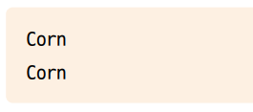
06. 열거체
식별 번호의 활용
    열거체 변수와 열거 이름은 조건식으로서 사용될 수 있음
[코드 12-20] 조건식으로서 식별 번호
01 02 03 04 05 06 07 08 09 10 11 12 13 14 15 16 | #include <stdio.h> typedef enum { Rice, // 쌀 Wheat, // 밀 Corn // 옥수수 } CROPS; int main() { CROPS c = Corn; if(c == Rice) printf("Rice\r\n"); | 17 18 19 20 21 22 23 24 25 26 27 28 29 | if(c > Wheat) printf("Corn\r\n"); switch(c) { case Rice: printf("Rice\r\n"); case Wheat: printf("Wheat\r\n"); case Corn: printf("Corn\r\n"); } }

Slide 66
06. 열거체
식별 번호의 활용
[코드 12-21] 식별 번호 부여
01 02 03 04 05 06 07 08 09 10 11 12 13 | #include <stdio.h> typedef enum { Rice, // 쌀 Wheat, // 밀 Corn // 옥수수 } CROPS; int main() { printf("Rice:%d, Wheat: %d, Corn:%d", Rice, Wheat, Corn); }

Slide 67
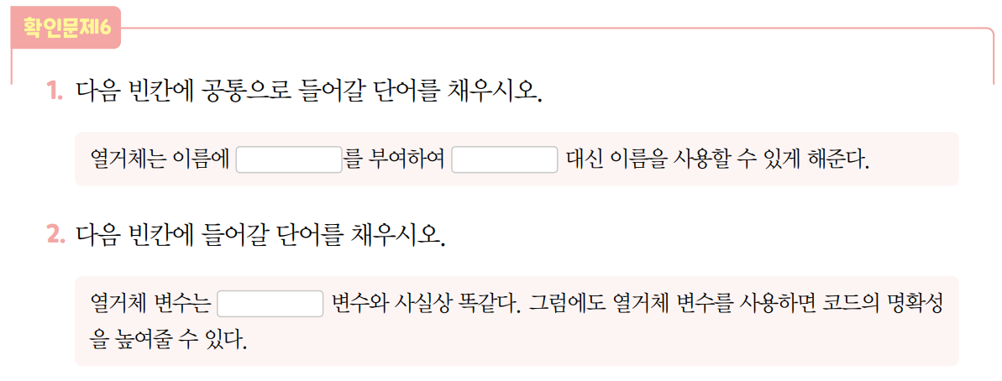
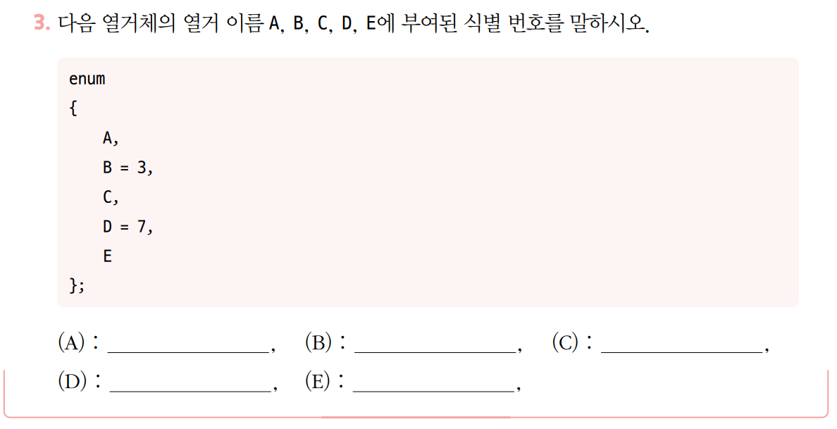
06. 열거체

Slide 68
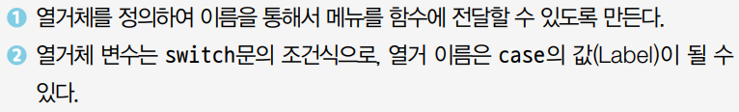
06. 열거체
LAB 12-6
패스트푸드 메뉴 주문하기
햄버거, 피자, 치킨, 스파게티 메뉴 중의 하나를 주문하는 함수 Order를 작성해봅시다. Order 함수로 주문한 메뉴를 출력해봅시다.

Slide 69
03. 구조체 인자
LAB 12-6
정답
01 02 03 04 05 06 07 08 09 10 11 12 13 14 15 16 | #include <stdio.h> typedef enum { HAMBURGER, PIZZA, CHICKEN, SPAGHETTI } Menu; void Order(Menu m) { switch(m) { case HAMBURGER: printf("Hamburger"); break;

Slide 70
03. 구조체 인자
LAB 12-6
정답
17 18 19 20 21 22 23 24 25 26 27 28 29 | case PIZZA: printf("Pizza"); break; case CHICKEN: printf("Chicken"); break; case SPAGHETTI: printf("Spaghetti"); break; } } int main( ) { Order(HAMBURGER); }

Slide 71
[실전예제]
인구 조사 프로그램 완성하기

Slide 72
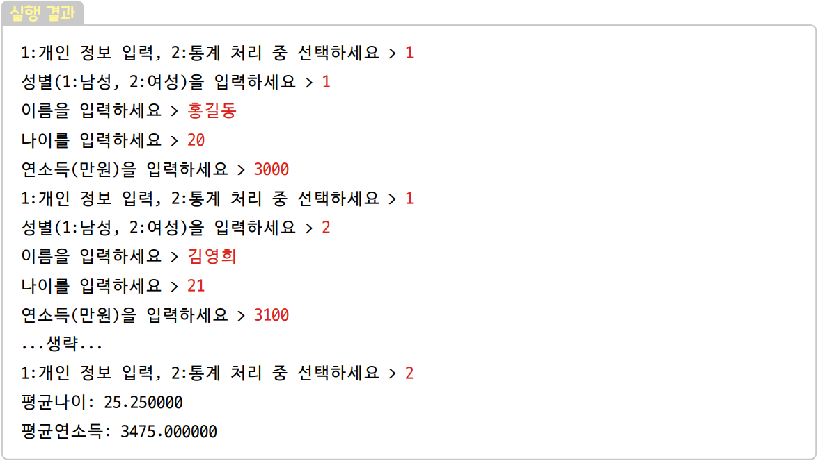
[실전예제] 인구 조사 프로그램 완성하기
[문제]
개인 정보를 입력하면 평균 나이와 평균 연소득까지 통계를 내도록 앞의 [LAB 12-1]에서 [LAB 12-4]까지 작성한 인구 조사 프로그램을 마무리해봅시다.
개인 정보 입력은 1번, 통계 출력은 2번으로 입력받은 후 나이와 연소득의 평균을 출력합니다. 개인 정보 구조체에서 성별을 나타내는 것은 열거체를 사용합시다.

Slide 73
[실전예제] 인구 조사 프로그램 완성하기
[해결]
열거체 Gender를 정의하고, 구조체 PersonInfo의 멤버 타입으로 사용한다.
Gender는 int 타입이므로 scanf로 형식지정자 %d를 사용한다.
그동안 입력된 개인 정보의 평균(나이, 연소득)을 계산하여 출력한다.

Slide 74
[실전예제] 인구 조사 프로그램 완성하기
[해결]
01 02 03 04 05 06 07 08 09 10 11 12 13 14 15 16 17 18 19 20 | #define _CRT_SECURE_NO_WARNINGS #include <stdio.h> #include <malloc.h> typedef enum { MALE = 1, FEMALE = 2 } Gender; typedef struct { int serial // 일련번호 char enabled; // 활성화 Gender gender; // MALE:남성, FEMALE:여성 char name[9]; // 한글 4자까지 int age; int salary; } PersonInfo;

Slide 75
[실전예제] 인구 조사 프로그램 완성하기
[해결]
21 22 23 24 25 26 27 28 29 30 31 32 33 34 35 36 37383940 41 42 | PersonInfo** g_pPI; int g_PIIndex; int g_PISize = 4; int g_Serial; void Register(PersonInfo* pPerson) { if(!g_pPI) g_pPI = malloc(sizeof(PersonInfo*) * g_PISize); pPerson->serial = g_Serial++; pPerson->enabled = 1; if(g_PIIndex > g_PISize) { g_PISize += 4; g_pPI = realloc(g_pPI, sizeof(PersonInfo*) * g_PISize); } g_pPI[g_PIIndex++] = pPerson; }

Slide 76
[실전예제] 인구 조사 프로그램 완성하기
[해결]
43 44 45 46 47 48 49 50 51 52 53 54 55 56 57 58 59 60 61 6263 | void ShowStatistics() { int TotalAge = 0, TotalSalary = 0; for(int i = 0; i < g_PIIndex; i++) { TotalAge += g_pPI[i]->age; TotalSalary += g_pPI[i]->salary; } printf("평균나이: %f\r\n", (double)TotalAge / g_PIIndex); printf("평균연소득: %f", (double)TotalSalary / g_PIIndex); } int main( ) { int menu; do { printf("1:개인 정보 입력, 2:통계 처리 중 선택하세요 > "); scanf("%d", &menu);

Slide 77
[실전예제] 인구 조사 프로그램 완성하기
[해결]
64 65 66 67 68 69 70 71 72 73 74 75 76 77 78 79 80 81 82 83 84 85 86 | if(menu == 1) { PersonInfo* p = malloc(sizeof(PersonInfo)); printf("성별(1:남성, 2:여성)을 입력하세요 > "); scanf("%d", &p->gender); printf("이름을 입력하세요 > "); scanf("%s", p->name); printf("나이를 입력하세요 > "); scanf("%d", &p->age); printf("연소득(만원)을 입력하세요 > "); scanf("%d", &p->salary); Register(p); } } while(menu == 1); ShowStatistics(); }

